Slide 1
«Педагогическая технология организации уроков в развивающем обучении»
Презентация выполнена учителем начальных классов МБОУ СОШ№ 7 г. Лобня Московской области Коротковой Л.В.

Slide 2
Содержание презентации
1 часть
Вступительная статья.
Развивающее обучение, его концепция.
2 часть.
Система развивающего обучения по
Л.В. Занкову.
Примеры из опыта работы учителя
МОУ СОШ №7 города Лобня Московской области
Коротковой Ларисы Вячеславны.

Slide 3
Часть первая

Slide 4
Развитие личности и его закономерности
Личность – человек как субъект отношений и сознательной деятельности, способный к самопознанию и саморазвитию. Личностью человек становится в процессе развития.
Развитие – процесс количественных и качественных изменений в организме, психике, интеллектуальной и духовной сфере человека, обусловленный влиянием внешних и внутренних, управляемых и неуправляемых факторов.

Slide 5
Свойства и закономерности развития:
Имманентность: способность к развитию заложена в человеке природой, она есть неотъемлемое свойство личности.
Биогенность: психическое развитие личности во многом определяется механизмом наследственности.
Социогенность: социальная среда, в которой происходит развитие человека, оказывает огромное влияние на формирование личности.
Психогенность: человек – саморегулирующая и самоуправляющая система, процесс развития подвержен саморегуляции и самоуправлению.
Индивидуальность: личность представляет собой уникальное явление, отличающееся индивидуальным подбором качеств и собственным вариантом развития.
Стадийность: развитие личности подчиняется стадии зарождения, роста, кульминации, увядания, упадка.
Неравномерность (нелинейность): индивид уникален, каждая личность развивается в своем темпе, испытывая случайно распределенные во времени ускорения (спонтанность) и противоречия роста (кризисность).

Slide 6
Физический возраст определяет количественные (ограниченность) и качественные (сензитивность) возможности психического развития.
Развивающее обучение учитывает и использует закономерности развития, приспосабливается к уровню и особенностям индивидуума.

Slide 7
Обучение и развитие
Существуют разные точки зрения на соотношение обучения и развития. В отечественной психологии утверждается теория обучения, сформулированная А.В.Выготским в начале 30-х годов, где ведущая роль была признана за обучением. Введенное им понятие “зоны ближайшего развития” раскрывает это теоретическое положение: ребенок, обучаясь с помощью взрослого, начинает выполнять то, чего он до этого не мог делать самостоятельно, т.е. психическое развитие благодаря обучению делает шаг вперед. Те возможности и способности, которыми обладает ребенок к моменту обучения – это есть, по Л.С. Выготскому, “зона актуального развития”.
Следовательно, обучение и развитие находятся в единстве, причем обучение, опережая развитие, стимулирует его, и в то же время само опирается на актуальное развитие. Поэтому обучение должно ориентироваться “на завтрашний день детского развития”.
Развивающее обучение происходит в зоне ближайшего развития.

Slide 8
Технологии развивающего обучения Л.В. Занкова
Ведущая роль в развитии принадлежит обучению: изменение построения обучения влечет за собой изменение психического облика школьника.
Обучение действует, преломляясь через внутренние особенности ребенка, в результате чего каждый ребенок под влиянием одной и той же формы обучения достигает своих ступеней развития.

Slide 9
Дидактическая характеристика системы
Цели обучения:
общее психическое развитие личности;
создание основы для всестороннего гармоничного развития.
Содержание образования:
Богатое содержание начального образования, которое дает учащимся общую картину мира на основе ценностей науки, литературы, искусства.

Slide 10
Свойства методической системы
многогранность;
процессуальность познания;
разрешение коллизий;
вариативность
Особенности организационных форм
Урок – основная форма организации обучения, но более динамичен, гибок; меняется его содержание.

Slide 11
Система развивающего обучения Д.Б.Эльконина-В.В.Давыдова
Ребенок рассматривается как самоизменяющийся субъект учения, имеющий потребность и способность в самоизменении.

Slide 12
Дидактическая характеристика системы
Цели обучения:
формировать теоретическое сознание и мышление, СУД (способы умственных действий);
обеспечить условия для превращения ученика в учащегося.
Содержание образования
Основу содержания обучения составляет система научных понятий, определяющая общие способы действия в предмете (как предпосылка овладения общими принципами решения задач определенного класса).
Свойства методической системы:
концепция целенаправленной учебной деятельности;
проблемное изложение знаний;
метод учебных задач;
коллективно-распределительная деятельность.

Slide 13
Часть вторая

Slide 14
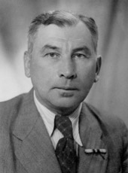
Из опыта работы
Остановимся подробнее на системе развивающего обучения Л.В. Занкова.
По данной системе я работаю с 1993 года
Л.В. Занков
Cистема обучения Л.В. Занкова была разработана в 60—70 годы XX века .
Педагогическая технология организации уроков в развивающем обучении строится на определённых принципах обучения, которые рассмотрим далее .

Slide 15
Дидактические принципы
С точки зрения современной педагогики дидактические принципы системы Л. В. Занкова звучат так:
обучение на высоком уровне трудности;
включение изучаемых дидактических единиц в многообразие функциональных связей (в прежней редакции — изучение материала быстрым темпом);
сочетание чувственного и рационального познания (в прежней редакции — ведущая роль теоретических знаний);
осознание школьниками процесса учения;
развитие всех учащихся, независимо от уровня их школьной зрелости.

Slide 16
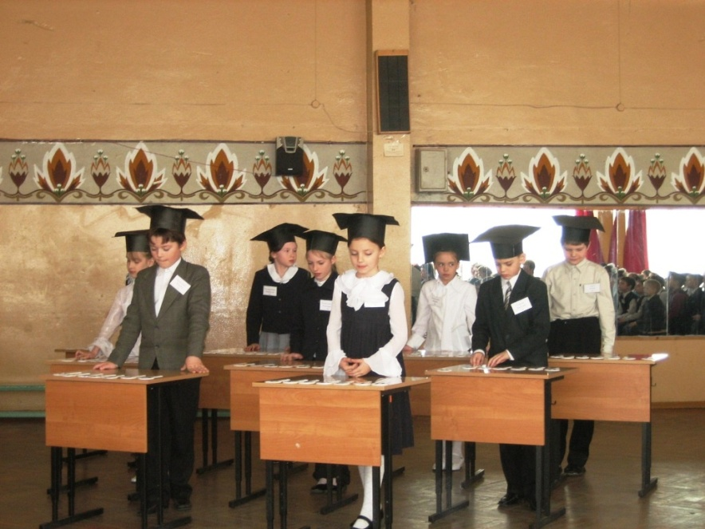
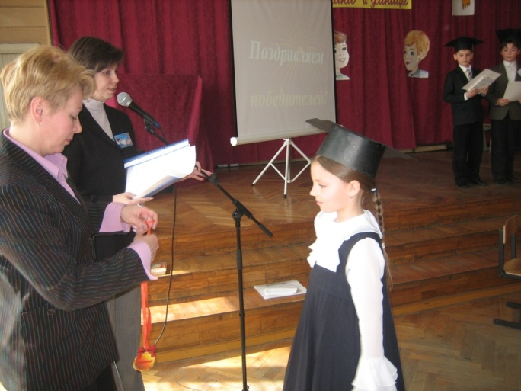
Принцип обучения на высоком уровне
Принцип обучения на высоком уровне трудности является ведущим принципом системы, ибо «только такой учебный процесс, который систематически даёт обильную пищу для напряжённой умственной работы, может служить быстрому и интенсивному развитию учащихся».
Интеллектуальный школьный марафон

Slide 17
Принцип включения изучаемых дидактических единиц в многообразие функциональных связей
Принцип включения изучаемых дидактических единиц в многообразие функциональных связей раскрывается следующим образом. Активность аналитического осмысления учебного материала младшими школьниками быстро снижается, если ученики на протяжении нескольких уроков вынуждены анализировать одну и ту же единицу учебного материала, выполнять однотипные мыслительные операции (например, подбирать проверочные слова путём изменения формы слова). Известно, что детям быстро надоедает выполнять одно и то же, их работа становится малоэффективной, замедляется процесс развития.

Slide 18
Принцип сочетания чувственного и рационального познания
Суть принципа сочетания чувственного и рационального познания заключается «в познании взаимозависимости явлений, их внутренней существенной связи» . Для того чтобы материал способствовал развитию у ребёнка умения самостоятельно постигать явления окружающей его жизни, продуктивно мыслить, необходимо, чтобы работа с ним строилась на понимании всех терминов и понятий. Залог понимания кроется в правильном формировании понятий, которое осуществляется сначала на основании интуитивно-практического опыта учеников с помощью всех имеющихся у них анализаторов и только потом переводится в плоскость теоретических обобщений.
Учить правило наизусть – довольно скучное занятие. И не каждый ребёнок это любит делать. А в русском языке без правил не обойтись. Поэтому надо сделать так, чтобы разучивание правила превратилось в интересное занятие. Тем более что зазубренное правило не принесёт никакой пользы. Любое правило ребёнок должен прочувствовать и понять.

Slide 19
Многогранность обучения
Многогранность обучения заключается в том, что изучаемый материал является не только источником интеллектуального развития, но ещё и стимулом нравственного и эмоционального развития.
Примером реализации многогранности может служить взаимная проверка детьми выполненных работ. После проверки работы товарища ученик должен указать ему на найденные ошибки, высказать свои замечания по поводу способов решения и т. п. При этом замечания должны быть сделаны обязательно вежливо, тактично, так, чтобы не обидеть товарища. Каждое замечание нужно обосновать, доказать его правильность. Со своей стороны, тот ребёнок, чью работу проверяют, учится не обижаться на сделанные замечания, а осмысливать их, критично относиться к своей работе. В результате такого сотрудничества в детском коллективе устанавливается психологически комфортная обстановка, в которой каждый ученик чувствует себя самоценной личностью.

Slide 20
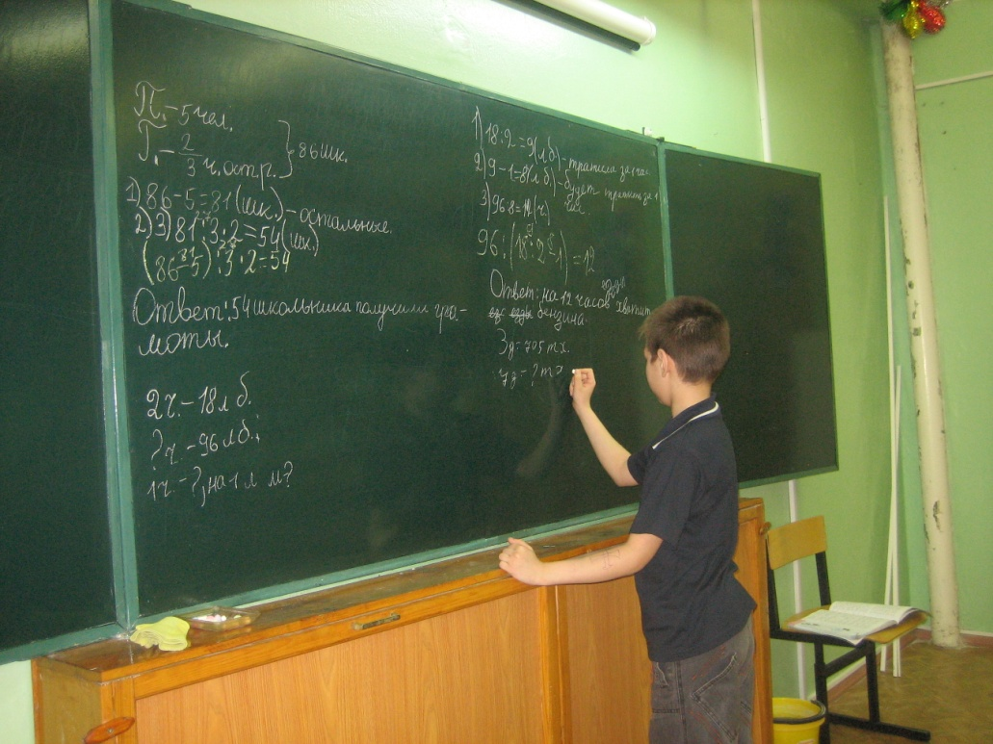
Процессуальность
Процессуальность (от слова «процесс») предполагает планирование учебного материала в виде последовательной цепи этапов изучения, каждый из которых логически продолжает предыдущий и подготавливает усвоение последующего.

Slide 21
Системность
Системность обеспечена тем, что учебный материал предъявляется ученикам в виде взаимодействующей системы, где каждая единица учебного материала взаимосвязана с другими единицами.
Это хорошо прослеживается при изучении темы «Глагол» на уроках русского языка. Прежде чем ввести понятие «изменение по лицам»,изучается местоимение.
В математике при изучении умножения на двухзначное число сначала рассматривается умножение числа на произведение. И т.д.

Slide 22
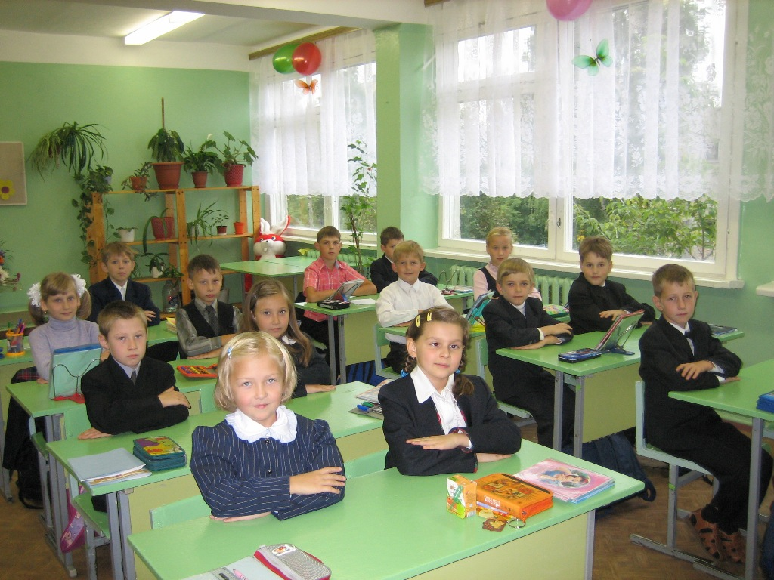
Функциональный подход
Функциональ-ный подход заключается в том, что каждая единица учебного материала изучается в единстве всех её функций.

Slide 23
Коллизии
Коллизии — это столкновение. Столкновение старого, бытового понимания вещей с новым научным взглядом на их сущность, практического опыта с его теоретическим осмыслением, которое зачастую противоречит прежним представлениям. Задача учителя состоит в том, чтобы эти противоречия на уроке рождали спор, дискуссию. Выясняя суть обозначившихся разногласий, ученики анализируют предмет спора с разных позиций, связывают с новым фактом уже имеющиеся у них знания, учатся осмысленно аргументировать своё мнение и уважать точки зрения других учеников.
«Я считаю»- это самая главная фраза, с которой ребёнок начинает свой ответ. И очень хорошо, что в некоторых вопросах мы имеем несколько вариантов ответа. Это особенно актуально для уроков литературного чтения и окружающего мира.

Slide 24
Вариантность
Вариантность выражается в гибкости процесса обучения. Одну и ту же задачу можно выполнять разными способами, которые выбирает сам ученик. Одно и то же задание может преследовать разные цели: ориентировать на поиск путей решения, обучать, контролировать и т.п. Вариантными являются и требования к ученикам, учитывающие их индивидуальные различия.
При выполнении упражнений по русскому языку, ребёнок, находя несколько вариантов деления слов или предложений на группы, показывает тем самым, какой запас знаний имеет по данной теме. Чем больше вариантов, тем прочнее знания.

Slide 25
В качестве системообразующих методов обучения определены частично-поисковый и проблемный.
Комплексное использование обоих методов даёт возможность кому-то из учеников самостоятельно справляться с поставленной задачей и полностью усваивать изучаемый на данном этапе материал, а кому-то прибегать к помощи учителя и товарищей, оставаясь пока на уровне представления, и достигать полного усвоения на более поздних этапах обучения.

Slide 26
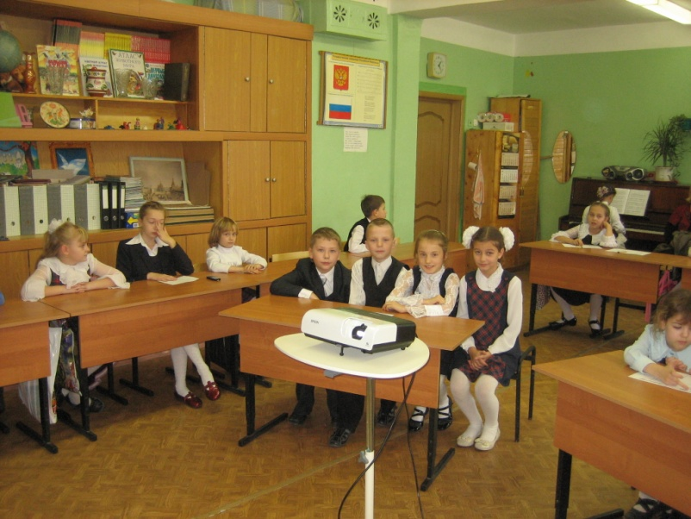
Работа в группах эффективна на уроках технологии, окружающего мира, математике и внеклассных мероприятиях.
Коллективная работа «Деревня»
Интеллектуальная игра «Крестики-нолики»

Slide 27
Вывод
Я считаю, что система развивающего и дидактического обучения Л.В. Занкова актуальна при новых ФГОС.
Она полностью соответствует требованиям ФГОС.

Slide 28
Литература
Бардин К.В. Как научить детей учиться. – М., 1987.
Бернс Р. Развитие Я-концепции и воспитания. – М., 86.
Библер В.С. Мышление как творчество. – М., 1975
Верницкая Н.Н. Индивидуальность личности – Минск, 1990.
Возрастные и индивидуальные особенности образного мышления учащихся /под ред. И.С. Якиманской – М., 1989
Грибов Ю.А. психолого-педагогические условия развития творческого воображения учащихся и учителей //Вопросы психологии – 1989. - № 2.
Давыдов В.В. Проблемы развивающего обучения – М.: Педагогика. – 1986.
Давыдов В.В. Теория развивающего обучения. М., 1996.
Давыдов В.В. и др. Организация развивающего обучения в V-IX классах средней школы //Психологическая наука и образование. – 1997 - № 1.
Занков Л.В. Наглядность и активизация обучающихся в обучении – М.: Учпедгиз, 1960.
Занков Л.В. О начальном обучении – М., 1963.
Кабанова-Меллер Е.Н. Формирование приемов умственной деятельности и умственное развитие учащихся – М., 1968.
Леви В. Нестандартный ребенок. – М., 1983.
Лук А.М. психология творчества. – М.: Наука, 1979
Обучение и развитие /Под ред. Л.В.Занкова – М., 1975
Педагогика: педагогические теории, системы, технологии. Учеб.пособие для студ. Сред. Пед. Учеб. заведений /Под ред. С.А.Смирнвоа. – М.; 1998.
Психологические критерии качества знаний школьников /под рук. И.С.Якиманской – М., 1990.
Репкин В.В, Репкина Н.В. Развивающее обучение: теория и практика – Томск, 1997.
Селевко Г.К. Доминанта в развитии личности //Народное образование – 1995. - № 8.
Селевко Г.К. Саморазвивающее обучение – Ярославль: ИПК, 1996.
Селевко Г.К. Современные образовательные технологии. – М.: НО, 1998
Цукерман Г.А., Мастеров Б.М. Психология саморазвития. – М.: Интерпакс, 1995.
Шадриков В.Д. Личностно-ориентированное обучение //Педагогика – 1994. - № 5.
Шадриков В.Д. Психология деятельности и способности человека. – М.: Логос, 1996.
Якиманская И.С. Развивающее обучение – М., 1979.

